Slide 1
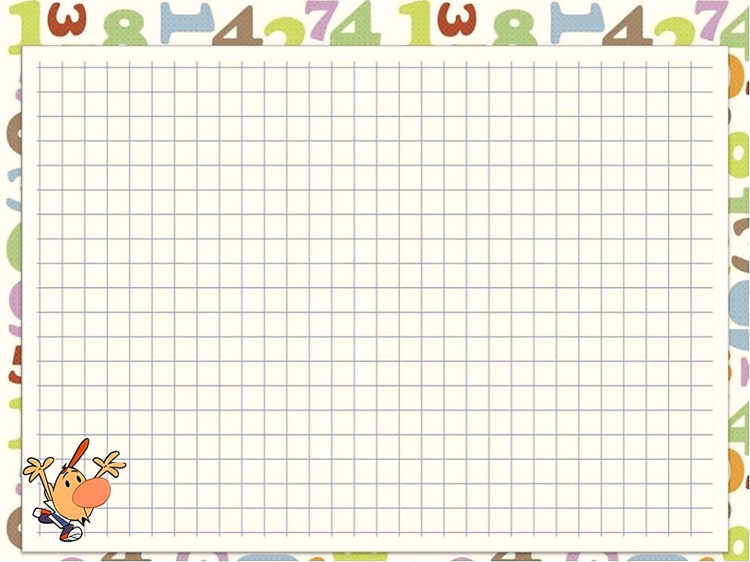



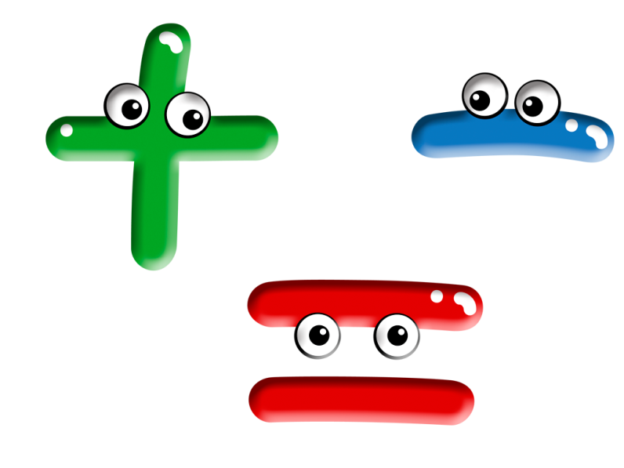
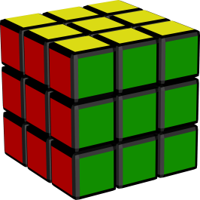
Веселая
математика
Правила игры

Slide 2




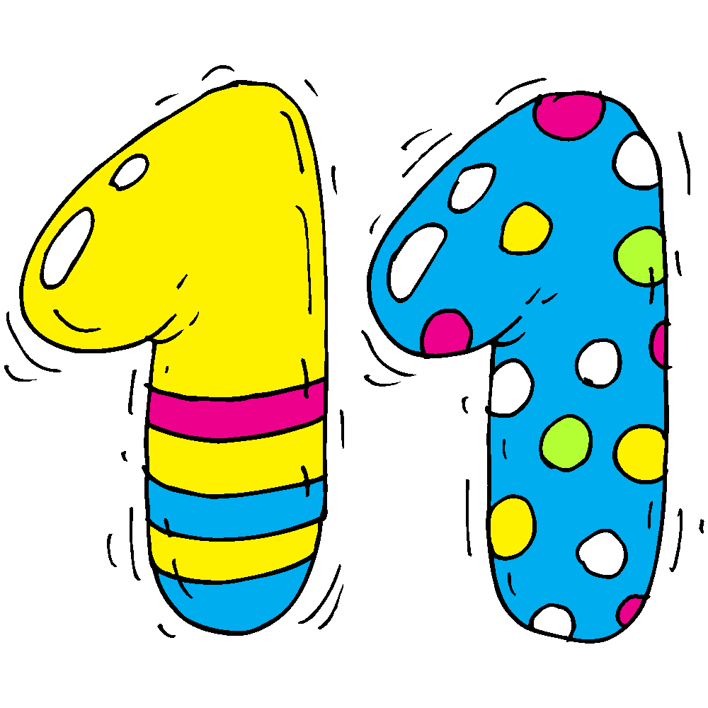

1
2
3
4
5

Slide 3

1
Сколько?
8
1
11
5
10
9

Slide 4

Сколько?
8
1
11
5
10
9

Slide 5

Сколько?
8
1
7
5
10
9

Slide 6
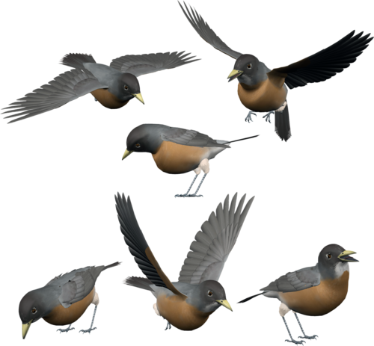
Сколько?
6
8
1
4
5
10
9

Slide 7

Сколько?
6
8
1
4
5
10
9

Slide 8




2
Сравни и поставь знаки:
, ,
>
<
=

Slide 9
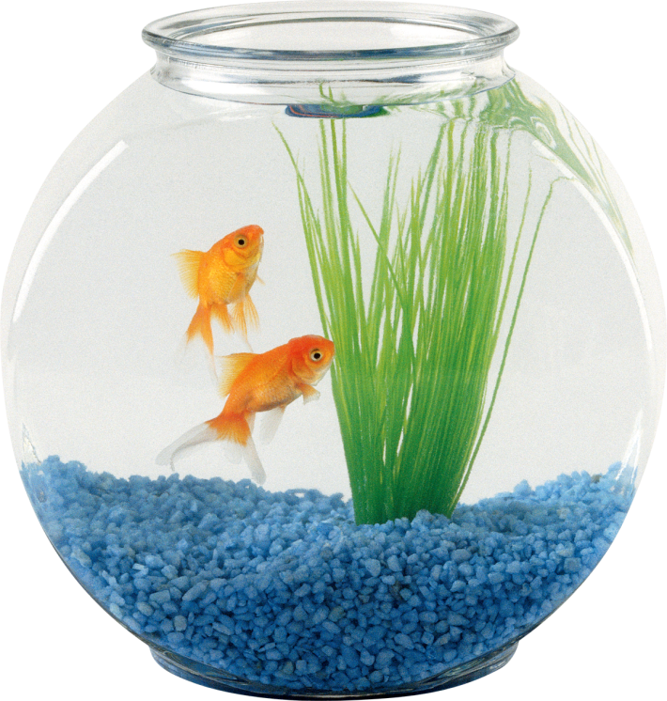



Сравни и поставь знаки:
, ,
>
<
=

Slide 10


Сравни и поставь знаки:
, ,
>
<
=

Slide 11
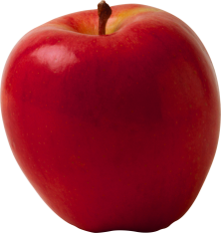

3
Состав числа:
сколько предметов необходимо добавить, чтоб получилось данное число
6

Slide 12
Состав числа:
сколько предметов необходимо добавить, чтоб получилось данное число
9

Slide 13
Состав числа:
сколько предметов необходимо добавить, чтоб получилось данное число
8

Slide 14
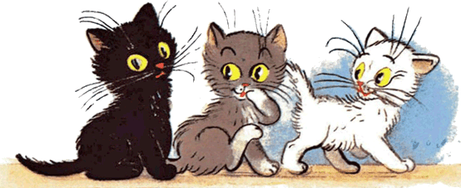
4
Реши задачку
«Кто есть кто?»
Мурзик
Нюся
Пушок
Это Нюся, Пушок и Мурзик.
Нюся и Мурзик не светлые.
Справа от Нюси сидит Пушок.

Slide 15
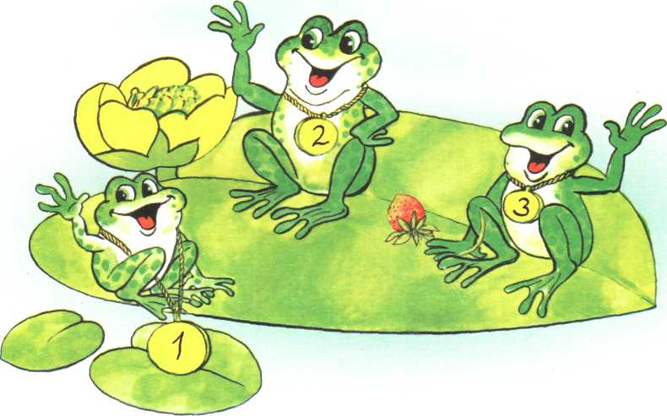
Реши задачку
«Кто есть кто?»
Тоша
Лёша
Гоша
Лягушата Гоша, Тоша и Лёша –
победители соревнований. Гоша очень любит землянику. Любитель земляники проиграл Лёше. А Тоша прыгнул лучше, чем Лёша.

Slide 16
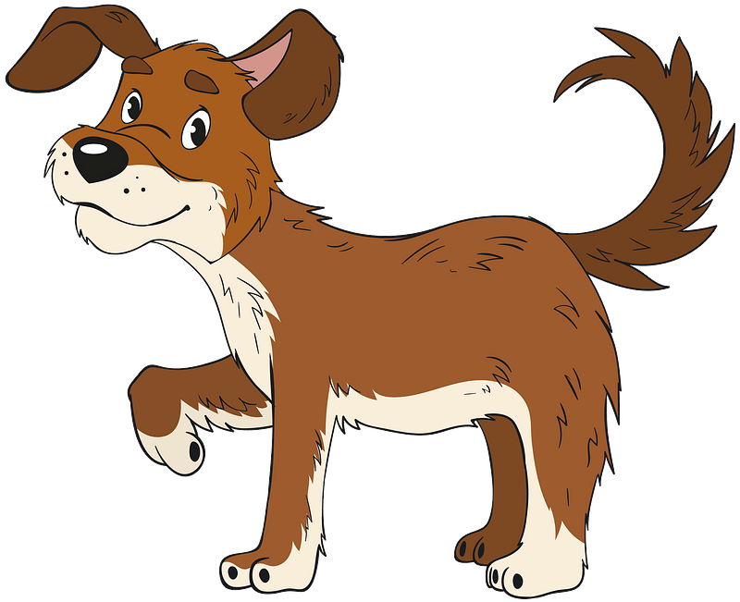
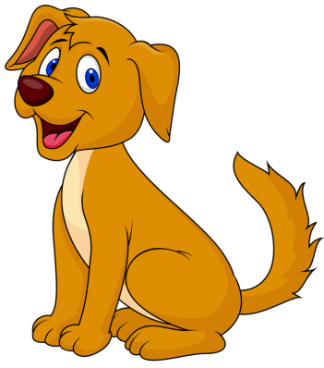

Реши задачку
«Кто есть кто?»
Шарик
Тузик
Бобик
Трёх щенков назвали Бобик, Шарик и Тузик. У Бобика длинные уши. У Шарика длинный хвост. А Тузик сидит в середине.
.

Slide 17
5
Мышление:
Определи, каких предметов не хватает в тех местах, где стоит вопросительный знак?
?

Slide 18





Мышление:
Определи, каких предметов не хватает в тех местах, где стоит вопросительный знак?
?

Slide 19
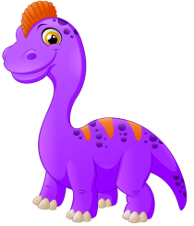






Мышление:
Определи, каких предметов не хватает в тех местах, где стоит вопросительный знак?
?

Slide 20











Slide 21
Правила игры
Выбрать число в таблице.
Выполнить задания.
Выбирая ответ, нажать на нужную цифру/картинку
4. Если ответ не верный, выбранная цифра/картинка
вращается/мигает. Если ответ верный - цифра/картинка
перемещается на нужное место, или меняется в размере.
5. После прохождения всех заданий, вернуться по
гиперссылке в начало игры и выбрать следующее число.
6. Выбрать можно любое число из таблицы от 1 до 5
(не обязательно сохраняя последовательность)
7. В игре могут принять участие несколько детей или
команд.
8. После прохождения всех заданий, нажать на желтый
Смайл в таблице

